Slide 1
Українська мова
2 клас
Розділ 4. Досліджую прикметники
Урок 63
Розпізнаю близькі за значенням прикметники

Slide 2
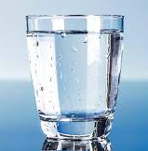
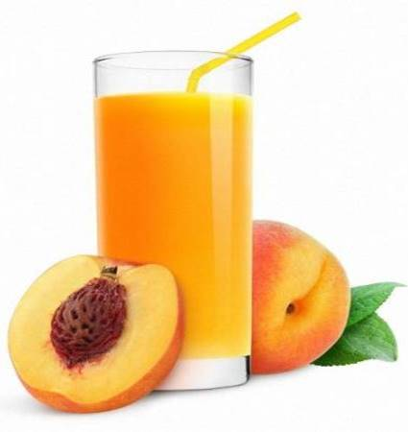
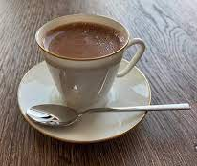
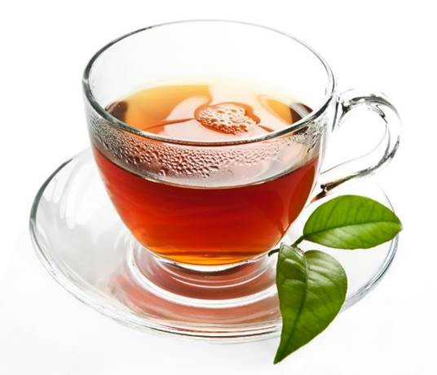
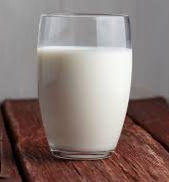
Налаштування на урок
Вибери напій, з яким хочеш провести урок.
А я скажу, що тебе очікує на уроці
Вже закінчилась перерва
І дзвенить для нас дзвінок.
Приготуйте без мороки
Все, що треба до уроку.
Ручку, зошит, олівці.
Приготувались? Молодці!
Тебе очікує активна робота
Легко розв’яжеш всі завдання
Виявиш творче мислення
Твоя працьовитість радує.
Здивуєш своїми знаннями

Slide 3
Вправа «Закінчи речення»
Прикметники називають …
ознаки предметів
і відповідають на питання…
Який? Яка? Яке? Які?
У мовленні вони вживаються тільки з …
іменниками
Зміни за числами словосполучення
Мудрі бабусі –
Цікаві завдання –
Смачні кавуни –
мудра бабуся
цікаве завдання
смачний кавун

Slide 4
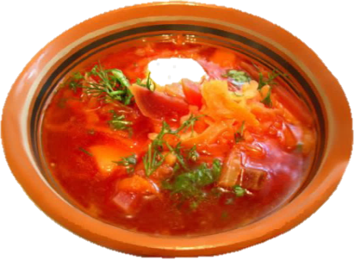
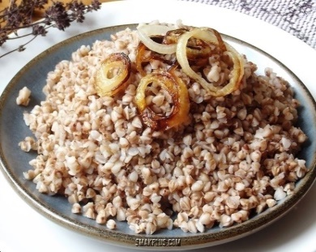
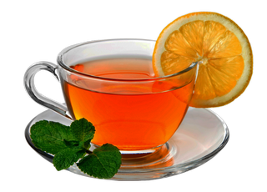
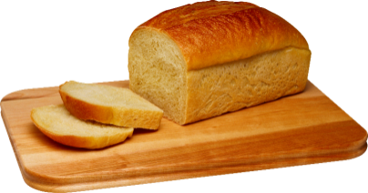
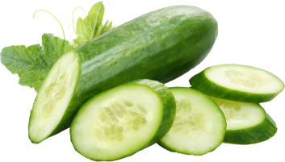
Назви п'ять страв
Добери прикметники до цих слів
борщ
каша
хліб
огірки
чай
який?
яка?
який?
які?
який?
смачний
гречана
житній
свіжі
ароматний

Slide 5
Повідомлення теми уроку
Сьогодні на уроці української мови ми будемо вчитися вживати прикметники у мовленні, добирати близькі за значенням прикметники.

Slide 6
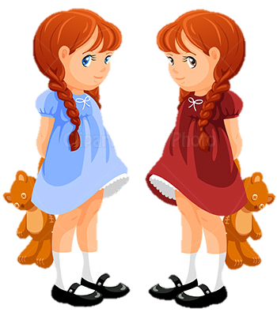
Прочитай, хто завітав до друзів.
До друзів завітали дві сестрички. Вони були дуже схожі між собою. І мали цікаву звичку. Коли одна про щось розповідала, інша – доповнювала її близькими за значенням словами.
Сьогодні гарна погода, - сказала одна сестра.
Просто чудова, - додала інша.
І вітер ласкавий.
Так, дуже лагідний.
Випиши з виділеної частини тексту прикметники, зв'язані з поданими іменниками.
Погода (яка?) ….
Вітер (який?) …
Підручник.
Сторінка
80

Slide 7
Проведи дослідження
Порівняй значення прикметників, записаних у кожному реченні.
Зроби висновок, які ці прикметники за значенням – близькі чи протилежні.
Підручник.
Сторінка
81

Slide 8
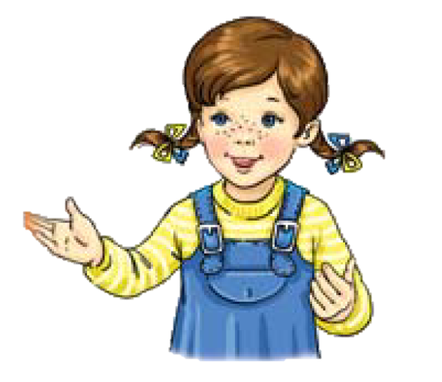
Щебетунчик і Читалочка вирішили й собі говорити,
як дівчатка.
Перевір, чи правильно вони дібрали близькі за значенням прикметники.
хоробрий – сміливий
гарний – поганий
жовтогарячий – пекучий
блакитний – зелений
замурзаний – брудний
жадібний - скупий
чудовий
оранжевий
Запиши пари виправлених слів.
небесний
Підручник.
Сторінка
81

Slide 9
Фізкультхвилинка

Slide 10
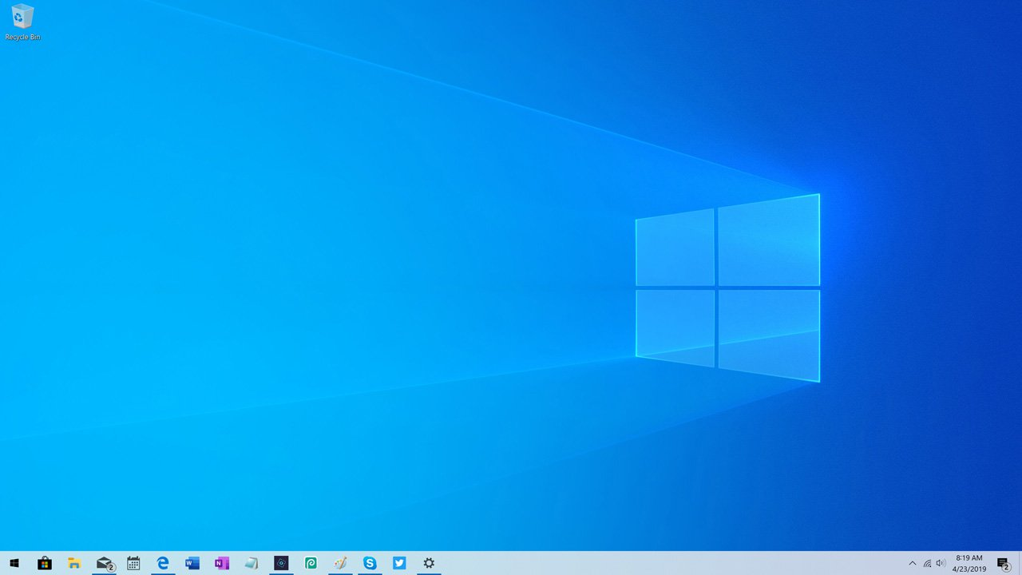
Родзинка знайшла близькі за значенням прикметники в інтернеті
Але вони переплутались. Допоможи Родзинці утворити пари близьких за значенням слів.
Маленький
акуратний
великий
запашний
охайний
пахучий
мізерний
здоровенний
Підручник.
Сторінка
81

Slide 11
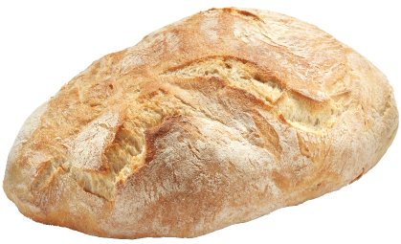
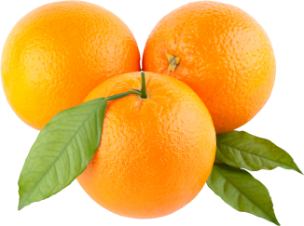
Запиши пари близьких за значенням слів
Склади речення з однією парою слів і запиши
Підручник.
Сторінка
81

Slide 12
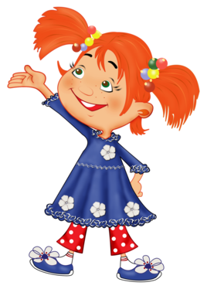
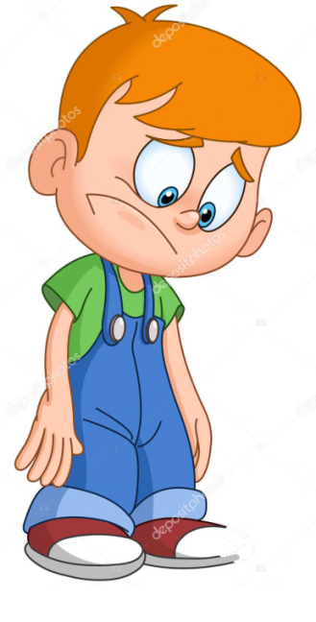
Допоможи Ґаджикові дібрати близькі за значенням прикметники до кожного малюнка
Запиши їх у зошит
Поміркуй, для чого використовують близькі за значенням прикметники?
Для того, щоб точніше висловити думку, уникати повторів, одноманітності.
Підручник.
Сторінка
81

Slide 13
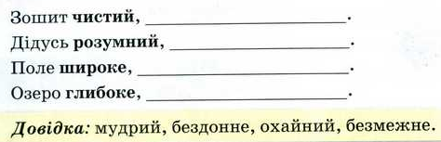
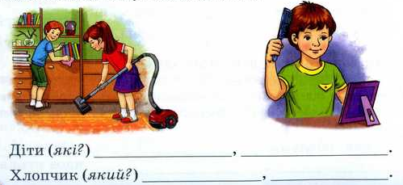
Робота в зошиті
1. Покажи стрілочкою прикметник, близький за значенням до поданого в кружечку.
2. До виділених прикметників добери з довідки близькі за значенням і запиши.
3. Прочитай рядки близьких за значенням слів. Знайди «зайве» слово в кожному рядку. Закресли його.
охайний
мудрий
безмежне
бездонне
4. Добери близькі за значенням прикметники до кожного малюнка. Запиши їх у поданих реченнях.
дружні
працьовиті
охайний
чепурний
Сторінка
Ст 42

Slide 14
Підсумок. Рефлексія
Що називають прикметники? На які питання відповідають?
З якими словами зв'язані прикметники? Приведи приклад.
Яка робота на уроці була для тебе найцікавішою? Чому?
Як ти оцінюєш свою роботу на уроці? Постав на сторінках зошита праворуч завдань знаки «+», «-», «?»
Завдання сподобалось, було легким та корисним.
Цікаво, яких знаків у тебе більше?
Завдання не сподобалось, було важким, незрозумілим, нудним.
Завдання здивувало, зацікавило

